Slide 1
أحل المسألة
أبحث عن نمط

Slide 2
فكرة الدرس
أحل مسائل على الأعداد من 11 إلى 17 بالبحث عن نمط.

Slide 3

عد الريش واكتب عدده
11

Slide 4

13
عد الريش واكتب عدده

Slide 5
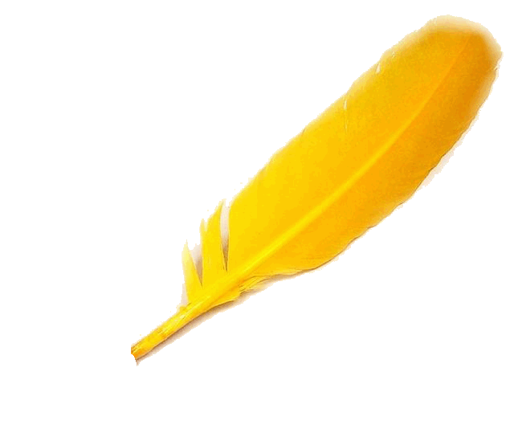
15
عد الريش واكتب عدده

Slide 6

17
عد الريش واكتب عدده

Slide 7
ثم اسأل الطالب هل يلاحظ نمطا؟ واطلب إليه أن يحدده ويتحدث عنه.

Slide 8

عد الخضروات واكتب عددها
7

Slide 9

عد الخضروات واكتب عددها
10

Slide 10

13
عد الخضروات واكتب عددها

Slide 11
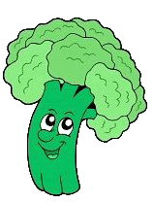
16
عد الخضروات واكتب عددها

Slide 12
ثم اسأل الطالب هل يلاحظ نمطا؟ واطلب إليه أن يحدده ويتحدث عنه.

Slide 13
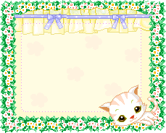
نشاط منزلي
استفد من فرص حل المسألة في الأعمال اليومية المتكررة، واطلب إلى طفلك أن يعد السيارات والحافلات التي يراها في الشارع ويسجلها. ناقش معه الأنماط التي يلاحظها.

